Slide 1
Imagery-inducing distraction leads to cognitive tunnelling and deteriorated driving performance 意像誘導分心導致認知隧道和駕駛性能惡化
期刊：Transportation Research Part F
Volume 38, April 2016, Pages 106-117
作者：Gemma F. Briggs , Graham J. Hole , Michael F. Land
指導教授 柳永青 教授
報告人 蔡培詩

Slide 2
簡介
與無分心任務駕駛相比，有次要任務駕駛在危險偵測能力會下降、對於危險事件的反應時間增加、較不會遵守道路規範與發生事故危險增加 (Galpin et al., 2009)
有次要任務駕駛通常會使用補償措施，例如：開車速度減慢、增加與前車距離與察看後照鏡等(Stevens & Minton, 2001)
Bergen et al. (2013)提出，句子的內容可能會不同程度地影響駕駛性能，與抽象句子相比，專注於動作或視覺項目的句子更容易讓人分心。
句子的內容可能會影響駕駛績效表現，包含action或visual的句子比abstract句子讓人分心(Bergen et al. ,2013)
Action 用逆時針方式打開罐子的蓋子
Visual 停車標誌上的字母為白色的
Abstract 北達科他州首都為俾斯麥

Slide 3
簡介
如果對話具有“視覺”成分，則對駕駛員在電話中交談產生影響。“視覺”語言的使用可能會導致精神意象的產生，而精神意象反過來可能會利用對場景的正常視覺感知所需的認知資源。(D’Esposito et al., 1997, Farah, 1988)
句子中的名詞與動詞會引起心理意象的產生，幫助理解句子的涵義
(Bergen et al., 2007)
心理意象與動作語言可以觸發大腦內運作區域的實際運作與激活
( Tettamanti et al., 2005)
Notes:
Action 用逆時針方式打開罐子的蓋子
Visual 停車標誌上的字母為白色的
Abstract 北達科他州首都為俾斯麥

Slide 4
方法 實驗一
受測者:60位 (20男40女)
年齡25~63，(M = 25.57，SD = 8.4)
受測者是視力正常或經過矯正
均具有有效的英國駕駛執照
平均7年以上駕駛經驗
自願參加測驗

Slide 5
方法 實驗一
主要任務:受測者觀看真實駕駛情境影片中發生的危險事件，並做出回應，偵測到危險踩煞車踏板做出回應
隨機將受測者分為三組
無分心/無次任務(undistracted, N = 20; 7 男, 13 女) 、
有意象誘導分心(imagery inducing, N = 20; 7男, 13女) 、
非意像誘導分心(non imagery, N = 20; 6男, 14女)
實驗總共30分鐘
意像（例如，“在划艇中，划船者背對著船坐”）
非意象（例如，“墨西哥的官方語言是西班牙語” ）

Slide 6
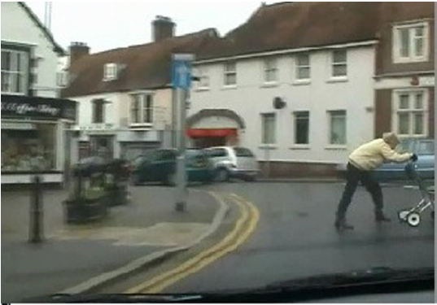
實驗一 危害感知任務
危害感知任務:使用兩個7分鐘的影片，以駕駛的視角拍攝，
包含七個危險的駕駛事件，受測者使用3 m × 2 m的螢幕，並距離螢幕2 m
實驗前影片經5名評估人員確認危害
根據真實城市與鄉村路段
總共有7種危險事件
事件 1 行人突然出現在路上
事件2 汽車停在道路會合處
事件3 有逆向車子
事件4 行人加速走至車前
事件5 後方車子超車
事件6 最後一秒綠燈變紅燈
事件7 車子急轉彎

Slide 7
實驗一 次要任務
次要任務:句子驗證任務-意像或非意象誘導陳述
由男性聲音錄製。通過參與者左側1 m處的揚聲器大聲播放。
陳述都是隨機播放。要求參與者口頭回答“正確”或“錯誤”。
有無意像誘導的分心次要任務是沒有顯著的
此兩種分散注意力的任務困難度是差不多的

Slide 8
實驗一 結果
危險偵測數
d-prime 分數為綜合測量，包含正擊(正確回應) 和漏失（遺漏的危險）
以d-prime分數做為獨立變數進行one-way ANOVA
發現駕駛條件（無次任務，意像或非意像）對危險檢測具有顯著影響F (2, 57) = 60.40,
p < .001)
→在開車中分心會顯著影響危險的偵測，
意像誘導的分心在危險偵測中表現最差.無分心任務組別漏失率低於其他2組
Notes:
靈敏度指數或d‘是在信號檢測理論中使用的統計量 單因子變異數分析

Slide 9
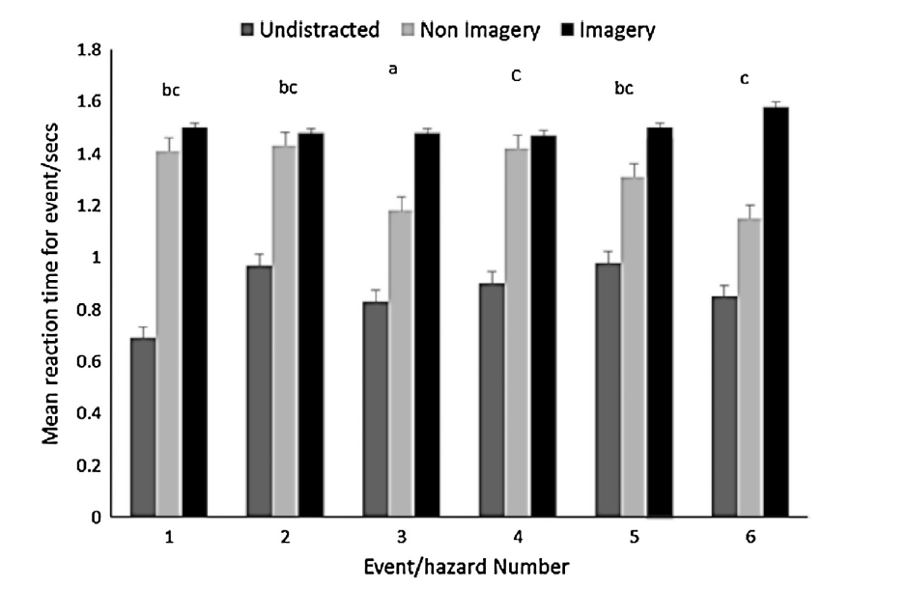
實驗一 結果
反應時間
無分心任務的參與者對關鍵駕駛事件的反應明顯快於分心任務的參與者。
此外，對於大多數危害，分心的類型（意像或非意像誘導）也會影響反應時間，意像分散注意力的反應時間要長得多，與非意像誘導陳述之分散注意力相比。
平均危險反應時間（以秒為單位）

Slide 10
實驗一 結論
次要任務會顯著影響駕駛時的危險偵測能力
意像誘導不僅在駕駛中會較難偵測到危險，其反應時間也最長
與先前研究結果一致，有次要任務之下會造成危險偵測能力下降
無論分心情況如何，次要任務的表現始終如一，而危險檢測性能卻下降了。這可能表明雙重任務的參與者採用了與無分心任務的參與者不同的認知策略。因此進行實驗二，透過眼球活動探討錯誤的發生是因為認知上還是視覺上的問題

Slide 11
方法 實驗二
受測者
46位(11男，35女)
年齡18~64歲
擁有英國駕照
視力正常
平均6.09年以上駕駛經驗

Slide 12
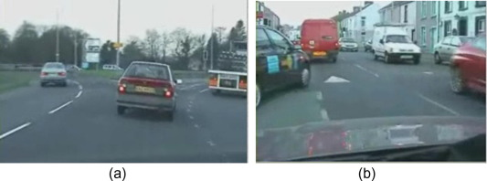
方法 實驗二
儀器
危險偵測影片-使用16個於汽車內拍攝的道路影片
(美國駕駛標準局危險感知測試Driving Standards Agency hazard perception test ,DSA, 2006)
8個影片包含危險事件(4個事件發生螢幕中間與4個於外圍發生)
每個影片為60秒左右，實驗共17分鐘
與實驗一相同 ，偵測到危險踩煞車踏板做出回應
眼球追蹤儀
受測者在實驗過程全程配戴頭戴式ASL5000眼睛追蹤器

Slide 13
實驗二 實驗設計
評估意像誘導分心測試之下眼睛移動與危險偵測
主任務：受測者觀看駕駛情形影片有任何危險接近時做出回應
次要任務：一半的受測者需完成心理意象次要任務
心理意象次要任務
參與者須想像一個3X3格子，想像自己位於中間的正方形中。
根據十條指令（例如“左”或“下”）在腦海中“走動”。
在最後一條指令之後，參與者必須告訴實驗者他們在哪個方塊上
該指令是根據Kerr（1993）的程序改編而成的。

Slide 14
實驗二 結果
危險偵測數
t-test 顯示無分心與有分心受測者在危險偵測是有顯著的差異
無分心任務受測者偵測較多危險且誤警率比有分心任務受測者低
分心會顯著妨礙危險的偵測

Slide 15
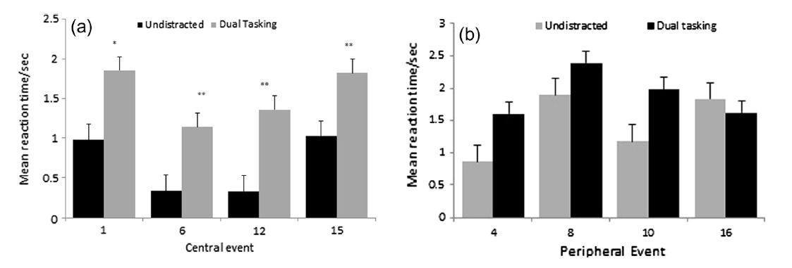
反應時間
中間
周圍
有次要任務的受測者反應時間
長於無分心受測者
兩組受測者無顯著差異
影片1 受測者車子前有一女性突然穿越馬路
影片6 前方小貨車突然緊急煞車
影片12 在道路上進行施工的工作者
影片15 受測者車子前方突然有人開車門
影片4 車子從停車格駛出
影片8 受測者車子於彎道駕駛時撞到
影片10 道路會合處出現車子
影片16 小孩子突然出現於道路上

Slide 16
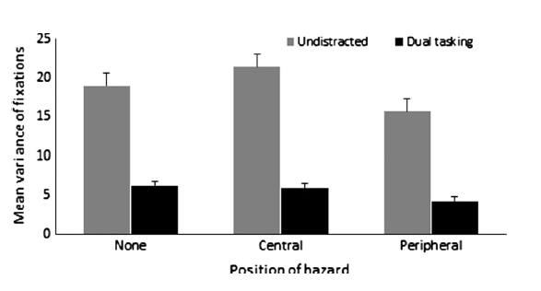
眼動追踪數據
如果參與者的眼睛在危險上持續250 ms或更長時間，則認為參與者已經注視危險。
無分心任務參與者比雙重任務參與者有更大的眼動變化
無分心任務受測者，眼球移動是較多的; 有次要任務受測者則相反是減少的
無分心受測者雖然在偵測周圍時使用較少移動，但仍比有次要任務受測者大

Slide 17
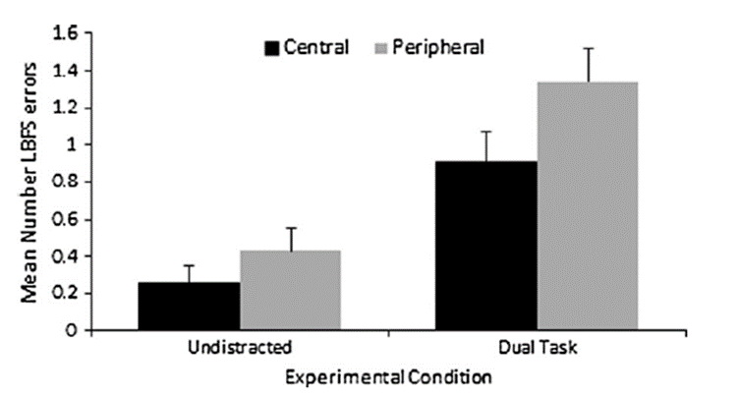
Looked but failed to see errors (LBFS)看過但看不到錯誤
為了進行此分析，使用了每個包含危險的片段。通過將眼動追踪數據與反應時間數據相結合，可以識別出“看過但看不見錯（LBFS）”
獨立t檢驗顯示，無分心任務（M = 0.69，SE = 0.14） LBFS錯誤少於雙重任務的參與者（M = 2.26，SE = 0.24）
外圍(Peripheral)的失誤率比中央(Central)的失誤率高
任務和危險位置之間沒有發現顯著交互作用˚F（1，42） = 0.58，p > 0.05，η p 2 = 0.01，

Slide 18
實驗二 結果
有次要任務受測者
偵測較少危險事件
反應時間更長
較少視覺搜尋、LBFS錯誤高

Slide 19
結論
意象誘導分心測驗駕駛顯示危險偵測率下降，偵測反應時間變長，LBFS錯誤比率增加
無意象誘導分心測驗駕駛與無次任務駕駛比較，顯示次要任務的分心會導致駕駛績效下降
無論何種類型的次要任務會導致認知負荷的增加
使用意象誘導做為分心次要任務，在眼球追蹤之下顯示認知負荷會增加，視覺搜尋會減少但使駕駛績效下降
有次要任務受測者更有可能注意到呈現在中央視野而不是外圍視野的那些事件，從而支持了認知隧道的發生

